Slide 1
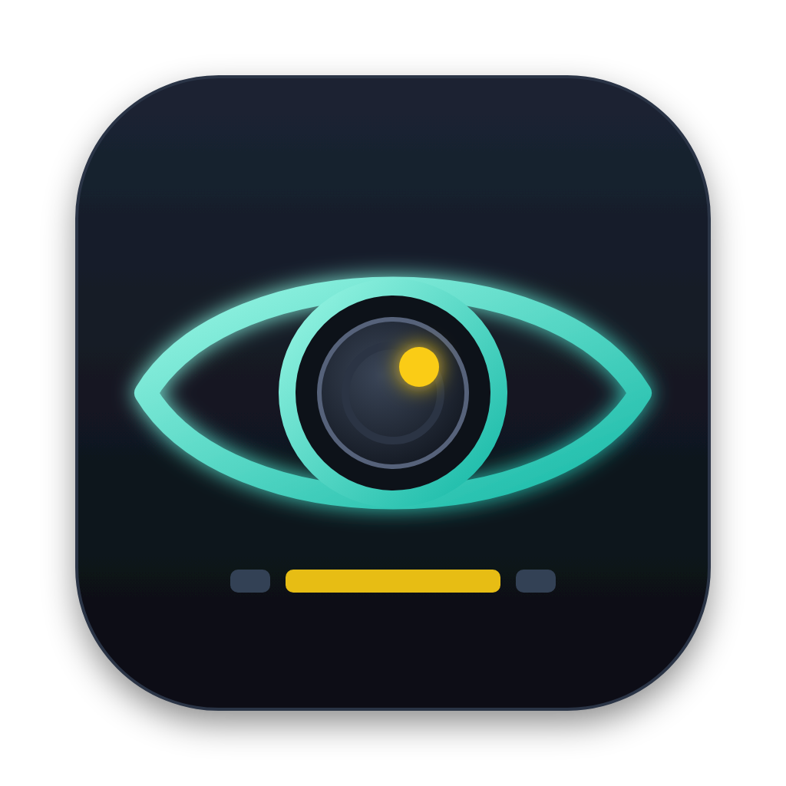
LookAsk · 看哪问哪
LookAsk 算法链路讲义
从摄像头到「指着哪个词」
普通摄像头眼动只有段落级精度，
这条算法链把它放大成词级可用的指向
眼睛轮廓 = 摄像头看你在哪
虹膜 = 摇杆底座，琥珀点 = 焦点
眼睛：大概在看这一段
算法链 + 手柄：指到这个词
配套论文：docs/算法论文/LookAsk_paper.pdf
写给以后回来的自己 · 2026-09

Slide 2
一张图看懂：从摄像头到「指着哪个词」
整个系统是一条单向数据流，分成三层：眼动估计 → 视线到文字 → 决策
摄像头
MediaPipe
RealEye 特征
对偶岭回归
漂移校正
One Euro
I-DT
眼动估计
30fps 720p
478 个关键点
≈1650 维
→ 屏幕坐标
+(dx, dy)
去抖动
注视事件
第 1 层 · 算坐标
FocusContext
关键词吸附
焦点控制器
视线到文字
「正在看的那段」
光环吸到术语上
软焦点按段 · 硬焦点按词
第 2 层 · 找词
Jev 判断
大模型
彩色描边 = 自研
无描边 = 引用或通用环节
决策
要不要插话 · 意图
流式回答
第 3 层 · 何时开口
代码：src/renderer/src/gaze → focus → jev
02 / 16

Slide 3
摄像头只能看清「哪一段」，所以每层都在补位
不跟物理极限硬拼，而是让每一层弥补上一层的不足
误差从哪来
七层补位
眼睛在画面里只占几十个像素，
虹膜的位移非常小
算法
弥补什么
估计
对偶岭回归
把特征映射成个性化屏幕坐标
头一动，同样的眼球转角
就对应不同的屏幕位置
校正
残差核回归
校准之后的漂移
平滑
One Euro 滤波
帧与帧之间的抖动
光照、眨眼、眼镜反光
都会带来噪声
I-DT 注视检测
切出「盯住了」的事件
事件
语义
关键词吸附
落点到术语的最后一段距离
校准之后人会慢慢挪动姿势，
预测整体偏移（漂移）
交互
两级焦点
眼动做不到的词级精度交给手
结果：精度只到「段落级」
决策
Jev 级联判断
什么时候帮忙、怎么回答
对应论文 §1.2–1.3
03 / 16

Slide 4
特征
回归
校正
平滑
注视
焦点 · 吸附
决策
第一步：把一张脸变成约 1650 个数字
这一层用现成的模型和特征库，是引用，不是自研
① 摄像头画面
② MediaPipe 人脸关键点
③ RealEye 组合特征
每帧 1280×720
约 30 帧 / 秒
笔记本自带摄像头
478 个 3D 关键点，其中
468 / 473 是右 / 左眼虹膜中心
双眼裁成 40×20 灰度块
+ 关键点几何 + 表情 + 姿态
52 个表情系数（如 eyeBlinkLeft）
≈1650 维
头部姿态矩阵（平移 + 旋转）
GPU 推理 · VIDEO 模式
每帧一个特征向量 x
眨眼帧直接丢掉
引用
这一层不是本项目的贡献
闭眼时眼部图像没有意义：blink > 0.45 跳过，
保持上一次视线；校准采集更严，要求 blink < 0.4
特征库 @realeye-io/webcam-eyetracker-
light-open 是 AGPL-3.0，分发时要遵守
代码：src/renderer/src/gaze/engine.ts → process()
04 / 16

Slide 5
特征
回归
校正
平滑
注视
焦点 · 吸附
决策
校准：收集约 400 帧样本，训练一个带惩罚的线性映射
岭回归 = 最小二乘拟合 + L2 惩罚，防止权重被噪声撑得过大
目标：拟合误差 + λ × 权重大小
$$\min_{β}{ {\left\|y−Xβ\right\|}^{2}}+λ{\left\|β\right\|}^{2}$$
预测：屏幕 x、y 各有一套权重 β
$${\overset{ˆ}{t}}_{x}={\overline{t}}_{x}+{\left(x−\overline{x}\right)}^{⊤}β_{x}$$
9 或 17 个点，每点盯 850ms
每一帧记一条样本：
（特征向量 x，目标点坐标 t）
λ 太小 → 过拟合
λ 太大 → 欠拟合
把噪声也记住了，
换个位置就不准
权重被压得太狠，
预测都挤向屏幕平均位置
共 N ≈ 400 帧，特征 d ≈ 1650 维
深蓝 = 9 点网格，浅青 = 17 点时加的内圈
代码：gaze/ridge.ts → fitRidge() / predictRidge() · gaze/Calibration.tsx
05 / 16

Slide 6
特征
回归
校正
平滑
注视
焦点 · 吸附
决策
特征比样本多，就换到样本空间里算
d ≈ 1650 ≫ N ≈ 400：对偶形式把 1650×1650 的方程换成 400×400，快约十倍
原始形式 · 在特征空间算
对偶形式 · 在样本空间算
$$β={\left(X^{⊤}X+λI_{d}\right)}^{−1}X^{⊤}y$$
$$α={\left(K+λI_{N}\right)}^{−1}y, K=XX^{⊤}, β=X^{⊤}α$$
要解一个 1650 × 1650 的方程组
只要解一个 400 × 400 的方程组
结果
完全一样
构造 XᵀX：O(Nd²)
分解求解：O(d³/3)
构造核矩阵 XXᵀ：O(N²d)
分解求解：O(N³/3)
≈1.1×10⁹
≈1.5×10⁹
≈2.6×10⁸
≈2.1×10⁷
次浮点运算
次浮点运算
怎么解：Cholesky 分解（手写，不依赖线代库）
什么时候反过来？
K + λI 对称正定 → A = LLᵀ，前代 Lz = b，回代 Lᵀα = z
分解失败（浮点误差让矩阵「不够正定」）就把 λ × 10 重试
样本比特征多（N ≫ d）时，
原始形式反而更快
代码：gaze/ridge.ts → cholesky() / cholSolve() / subGram()
06 / 16

Slide 7
特征
回归
校正
平滑
注视
焦点 · 吸附
决策
λ 怎么定：按校准点整组留出做交叉验证
自动选出正则强度，顺便得到一个不会偏乐观的精度报告
✗ 随机留一帧当测试
完整流程
灰 = 训练
1
4 个候选 λ：{3e-4, 3e-3, 3e-2, 3e-1} × diag(K) 均值
蓝 = 测试
同一个点的其它帧几乎一模一样，还在训练集里 → 误差被低估
2
每个 λ：轮流留出一个点，用其余点训练
✓ 把一个校准点的所有帧整组留出
3
逐帧算欧氏误差再平均（贴近真实使用）
4
选误差最小的 λ，用全部数据重新拟合
相当于预测一个从没见过的位置，误差才诚实
5
cvErrorPx 展示给用户；少于 5 个点不做 CV
为什么不用神经网络
像素误差 → 视角（1pt ≈ 0.023cm，眼屏 55cm）
只有约 400 帧、却有 1650 维：小样本高维，容易过拟合
岭回归是闭式解，拟合 < 1 秒；每帧预测只是一次点积
$$θ=\arctan\left(\frac{\text{px}×0.023 \text{cm}}{55 \text{cm}}\right)$$
代码：gaze/ridge.ts → fitRidge() 的交叉验证循环 · gaze/Calibration.tsx → ptToDeg()
07 / 16

Slide 8
特征
回归
校正
平滑
注视
焦点 · 吸附
决策
你每按一次确认键，都在悄悄帮它重新校准
用残差的时空加权平均修正漂移，收缩因子防止被一次误按带偏 · 自研
按 A / X / Y 确认
记一条残差
空间 × 时间加权
收缩因子 k
校正量 Δ(p)
那一刻多半正看着焦点
真值 − 最近 450ms 预测均值
σ = 520pt · T = 20 分钟
证据少时往 0 收
加到之后每一帧预测上
本质：Nadaraya–Watson 核回归（局部加权平均）
异常值剔除
每条残差的权重 = 初始权重 × 离得近不近 × 新不新
真值和预测相差 ≥ 320px 直接丢掉
（差这么远，按键时多半没在看焦点）
$$w_{i}=w_{i}^{0} e^{−{\left\|p_{i}−p\right\|}^{2}/2σ^{2}} e^{−\left(t−τ_{i}\right)/T}$$
权重分级
校正量 = 加权平均残差 × 收缩因子 k
隐式校准权重 0.6；主动漂移校正权重 2
没有硬焦点时，盯屏幕中心点 1.5 秒
$$Δ\left(p\right)=k⋅\frac{\sum_{i}{w_{i}r_{i}}}{\sum_{i}{w_{i}}}, k=\frac{\sum_{i}{w_{i}}}{\sum_{i}{w_{i}}+0.35}$$
容量与衰减
屏幕不同区域可以有不同的偏移，而不只是一个全局平移
最多保留最近 16 条残差；
20 分钟前的残差权重只剩约 37%
代码：gaze/engine.ts → addResidual() / correction() · input/router.ts → implicitCalibrate() / driftCorrect()
08 / 16

Slide 9
特征
回归
校正
平滑
注视
焦点 · 吸附
决策
盯住时要稳，扫视时要快：让截止频率跟着速度走
One Euro 滤波（Casiez 2012）同时解决抖动和延迟 · 引用
固定截止频率低
One Euro：截止频率 = 下限 + β × 速度
很稳，但眼睛跳走时
光环要慢半拍才跟上（延迟）
$$f_{c}=f_{c,\min{}}+β \left|\dot{\overset{ˆ}{x}}\right|$$
$$α=\frac{1}{1+τ/Δt}, τ=\frac{1}{2πf_{c}}$$
固定截止频率高
跟得快，但盯着不动时
光环一直在抖（抖动）
盯着不动 → 速度小 → f_c 低 → 强平滑，稳
扫视 → 速度大 → f_c 高 → 弱平滑，跟得上
项目里的参数
下限 f_min = 0.55
β = 0.0045
速度先用 1Hz 低通滤一下，防止被噪声带偏
设置里的「平滑度」滑块 v：f_min = max(0.12, 1.4 − 1.2v)
x、y 各用一个独立的滤波器
代码：gaze/filters.ts → OneEuro / OneEuro2D · gaze/engine.ts → setSmoothing() 灰虚线 = 真实视线，蓝线 = 滤波输出
09 / 16

Slide 10
特征
回归
校正
平滑
注视
焦点 · 吸附
决策
从视线流里切出「盯住了」：开始和结束用两个圈
读书时眼睛是「停一下 → 跳一下 → 再停」，只有停下来的注视才在读
三条规则
开始 fixStart
上一次注视
最近 140ms 的点（≥ 3 个）
全在质心 95px 内
扫视：点稀、跳得快
持续 fixUpdate
r = 95px
新点离质心 ≤ 124px
就并进来，更新质心
结束 fixEnd
虚线外圈 1.3 × 95 ≈ 124px
新点跑出外圈就结束，
重新开始积累
琥珀点 = 质心，随新点不断更新
两个圈不一样大 = 迟滞：视线在边界抖动时不会反复开关；半径放大是为了扛住摄像头噪声
代码：gaze/filters.ts → FixationDetector · 事件驱动焦点控制器和 Jev 的停留判断
10 / 16

Slide 11
特征
回归
校正
平滑
注视
焦点 · 吸附
决策
眼睛负责找到那一段，手负责点到那个词
两级焦点借鉴 MAGIC pointing（Zhai 1999）：视线粗定位，Joy-Con 摇杆精修 · 自研设计
软焦点
硬焦点
视线（注视事件）驱动 · 按段落高亮 · 默认状态
第一次推右摇杆
右摇杆驱动 · 词 → 句 → 段 → 节，逐级切换
看别处 > 0.8 秒
或按下右摇杆
起步点：软焦点落点，或光环正吸着的那个词
左右分侧
不轻易跳段 + 分词
三种视图适配器
手柄 − / + 切换看左边内容还是
右边回答；看另一侧时焦点不动，
贴边 70pt 内的注视拉回本侧
视线出段不超过 stick 仍算本段；
词 / 句用 Intl.Segmenter 切分，
中文按词典分词
dom：Markdown / PDF / 对话气泡
terminal：xterm 终端
screen：截屏 + OCR + 辅助功能取词
代码：focus/focus.ts · focus/domAdapter.ts · terminalAdapter.ts · screenAdapter.ts
11 / 16

Slide 12
特征
回归
校正
平滑
注视
焦点 · 吸附
决策
视线附近最像「值得问」的词，会把光环吸过去
关键词程度 × 距离衰减打分，迟滞防止来回跳，一个旋钮统一 9 个参数 · 自研
示例：视线落在这两行附近
关键词程度 kw（启发式打分，封顶 1）
缩写 MDP、LLMs
0.9
中文 ≥ 4 字
0.8
我们用对偶岭回归求解，特征 d ≈ 1650，
字母 + 数字 GPT-4o
0.85
KaTeX 公式整块
0.95
驼峰 CamelCase
0.85
加粗 / 代码 / 标题里
+0.4
再用 One Euro 滤波去掉抖动。
连字符 self-attention
0.72
中英文停用词
0
综合权重（d = 视线到词框距离，r = 吸附半径）
青点 = 视线，灰点 = 探测网格（caretRangeFromPoint 取词）
$$W=kw⋅\max\left(0, 1−\min{{\left(1,\frac{d}{r}\right)}^{1.5}}\right)$$
「对偶岭回归」是术语、离得近 → W 最高，被吸住
迟滞与扫视抑制（防来回跳）
单旋钮：强度 k ∈ [0, 1]，默认 0.7
新词得分要高出 switchRatio 倍才换过去
视线离开超过 release 才松开
视线速度超过 saccade 时先不吸
半径 r = 40 + 100k 门槛 = 0.65 − 0.5k stick = 10 + 50k
saccade = 900(0.5 + 1.25k) release = 110(0.5 + 1.25k)
switchRatio = 1.3 + (k − 0.4) ……共 9 个参数线性联动
代码：focus/magnet.ts → keywordness() / keywordNear() · focus/snap.ts → snapParams()
12 / 16

Slide 13
特征
回归
校正
平滑
注视
焦点 · 吸附
决策
光环是一团果冻：会拉伸、会回弹、会包住词
质点—弹簧模型 + 超椭圆，让「吸住了哪个词」一眼看得见 · 自研
对偶岭回归
盯住：圆
扫视：泪滴
吸住：超椭圆
36 个节点各自用弹簧
追静止位置，轻轻「呼吸」
前沿弹簧硬、尾巴软，
尾巴最多拖出 42px
从圆渐变成包住词的
连续圆角框
$${\left|\frac{x}{w}\right|}^{5}+{\left|\frac{y}{h}\right|}^{5}=1$$
圆心弹簧 k = 220、阻尼比 0.92（几乎不过冲）；节点 k = max(45, 170(1 + 0.9ℓ))，阻尼比 0.5
ℓ = 节点朝向与运动方向的一致度 · 每帧 2 次子步积分 · n = 5 接近 iOS 连续圆角
代码：gaze/blob.ts → GazeBlob · gaze/GazeLayer.tsx
13 / 16

Slide 14
特征
回归
校正
平滑
注视
焦点 · 吸附
决策
先判断，再开口：便宜的判断放前面，贵的生成放后面
Jev 模式的三级级联，控制调用成本，也控制打扰 · 自研设计
① 本地规则（零成本）
例子：读者是不是卡住了？
段落太短不管 · 停留 < 1.5 秒不分析 · 同段 20 秒最多问一次
1
停留 ≥ 9 秒或回看 ≥ 3 次，且难度 ≥ 1.4
→ 本地先判为「疑似卡住」
② Jev 判断（便宜，只做选择题）
2
数字先分档成文字再交给 Jev（它读数字不可靠）：
停留 < 3 秒「很短」· 3–8 秒「正常」
8–20 秒「偏长」· > 20 秒「很长」
难不难 · 卡住没 · 意图 · 要不要看图 · 要不要核实
3
Jev 给出的概率 ≥ 0.65，才主动弹出解释
③ 大模型（贵，真正写回答）
只有 Jev 判断需要时才调用
指代消解：用语言补视线的精度
你说「这句什么意思」，视线只到段落 →
段落拆成候选句，Jev 结合原话挑出是哪一句
意图路由：解释 / 翻译 / 总结 / 推导 / 批判 / 其他
把握度低就不改写，按你的原话回答
成本兜底（主进程）
内容哈希缓存最多 800 条 · 按天记账
超过每日 token 上限直接拒绝
代码：jev/jevBrain.ts → onDwell() / routeQuestion() / candidatesOf() · main/jev.ts
14 / 16

Slide 15
特征
回归
校正
平滑
注视
焦点 · 吸附
决策
哪些是拿来的，哪些是自己做的，去哪看
引用 4 项、自研 6 项，每一项都能在代码里找到
引用
现成模型、库和经典算法
代码地图（src/renderer/src/）
MediaPipe 人脸关键点（Google）
gaze/engine.ts
眼动主循环、漂移校正
RealEye 组合特征库（AGPL-3.0）
One Euro 滤波（Casiez 等，2012）
gaze/ridge.ts
岭回归拟合与预测
I-DT 注视检测（Salvucci & Goldberg，2000）
gaze/Calibration.tsx
校准点、采集、ptToDeg
gaze/filters.ts
One Euro、注视检测
自研
自己实现或组合创新
input/router.ts
按键路由、隐式校准
对偶岭回归 + 分组交叉验证（手写 Cholesky）
focus/focus.ts
软 / 硬焦点控制器
残差核漂移校正 + 隐式校准 + 异常值剔除
关键词吸附 + 迟滞 + 单旋钮参数化
focus/magnet.ts, snap.ts
关键词吸附、单旋钮
两级焦点（软 / 硬）+ 左右分侧
gaze/blob.ts
视线光环物理
质点—弹簧视线光环 + 超椭圆吸附
jev/jevBrain.ts
Jev 决策逻辑
Jev 三级级联 + 指代消解
完整推导与实验：docs/算法论文/LookAsk_paper.pdf
中文逐条讲解：docs/算法论文/中文学习笔记.pdf
15 / 16

Slide 16
回来时先答这 7 个问题
每题先自己想，再看下面的答案要点
1
2
3
4
对偶形式为什么快？
交叉验证为什么
要按点整组留出？
收缩因子 k 干嘛用？
One Euro 的 β
调大调小会怎样？
d ≫ N 时在样本空间算，
解 400×400 而不是
1650×1650；N ≫ d 时
反过来用原始形式
证据少或离得远时，
把校正量往 0 收，
防止一次误按带偏全屏
同一个点的帧几乎一样，
随机留帧会把误差
低估好几倍
调大：更跟手，但更抖
调小：更稳，但更拖
5
6
7
能答出这 7 问，
整条链路你就
真懂了
I-DT 为什么开始和
结束用两个阈值？
switchRatio
起什么作用？
为什么数字要先
变成文字给 Jev？
迟滞：视线在边界抖动时，
注视不会反复开始、结束
也是迟滞：两个相近的词
之间，光环不会来回跳
判断模型读数字不可靠，
分档成「很短 / 正常 /
偏长」更稳
答不上来就翻：
中文学习笔记 · 论文 §4–5
docs/算法论文/：LookAsk_paper.pdf · 中文学习笔记.pdf · experiments/
16 / 16

